Slide 1


Seminar
DIGITALIZACIJA ELEKTROENERGETSKOG SEKTORA
I IZAZOVI KIBERNETIČKE SIGURNOSTI
21. ožujka 2019.
Primjena NIS Uredbe u HOPS-u i
NetWars vježba u Poljskoj
Andreja Mihalić Milavec, dipl.ing.el.
Bernard Ivančević, mag.ing.el.

Slide 2
Primjena NIS Uredbe u HOPS-u i NetWars vježba u Poljskoj
Andreja Mihalić Milavec, Bernard Ivančević
SADRŽAJ
Primjena NIS uredbe
Metodologija upravljanja rizika
NetWars
Planovi HOPS-a

Slide 3
Primjena NIS uredbe
Primjena NIS Uredbe u HOPS-u i NetWars vježba u Poljskoj
Andreja Mihalić Milavec, Bernard Ivančević
HOPS (Hrvatski operator prijenosnog sustava d.o.o. ) je subjekt koji pruža ključnu uslugu prijenosa električne energije i dužan je uspostaviti sustav upravljanja rizicima kojima je izložena sigurnost njegovih mrežnih i informacijskih sustava
Temeljne obveze prema NIS uredbi:
  Uspostava i dokumentiranje politike upravljanja
  Organizacijska struktura
  Interni nadzor
  Upravljanje rizicima
  Mjere zaštite ključnih sustava
  Upravljanje incidentima
Uredba o kibernetičkoj sigurnosti operatora ključnih usluga i davatelja digitalnih usluga

Slide 4
Metodologija upravljanja rizika
Primjena NIS Uredbe u HOPS-u i NetWars vježba u Poljskoj
Andreja Mihalić Milavec, Bernard Ivančević
Definira se za ključni SCADA sustav Nacionalnog dispečerskog centra (NDC-a) i Mrežnih centara (MC-ova)
Bazira se na:
ISO 31000 Risk Management-Guidelines
ISO/IEC 27005 Information Security Risk Management
ISO/IEC 27001 Information Security Management Systems Requirements
NIS uredba
Generic SCADA Risk Management Framework For Australian Critical Infrastructure
ISA/IEC 62443 Standards

Slide 5
Uloge u procesu upravljanja rizika
Primjena NIS Uredbe u HOPS-u i NetWars vježba u Poljskoj
Andreja Mihalić Milavec, Bernard Ivančević
Uprava
Voditelj procjene rizika
Upravitelj rizika
Vlasnik imovine

Slide 6
Proces upravljanja rizicima
Primjena NIS Uredbe u HOPS-u i NetWars vježba u Poljskoj
Andreja Mihalić Milavec, Bernard Ivančević
Uspostava opsega
Identifikacija imovine
Obrada rizika
Prihvaćanje rizika
Procjena rizika
Komuniciranje i konzultiranje o rizicima
Nadzor i pregled rizika
Identifikacija rizika
Analiza rizika
Vrednovanje rizika

Slide 7
Uspostava konteksta (opsega)
Primjena NIS Uredbe u HOPS-u i NetWars vježba u Poljskoj
Andreja Mihalić Milavec, Bernard Ivančević
Poslužitelji ključnih i potpornih sustava
Aplikativna rješenja ključnih i potpornih sustava
Komunikacijski sustavi
Podaci i dokumentacija
Osobe koje pristupaju ključnim sustavima
Poslovne aktivnosti ključnih sustava
Eksternalizacija usluga s utjecajem na ključne sustave
Usklađenost s NIS regulativom
Lokacije s opremom i pomoćni sustavi

Slide 8
Proces procjene rizika
Primjena NIS Uredbe u HOPS-u i NetWars vježba u Poljskoj
Andreja Mihalić Milavec, Bernard Ivančević
Procjena rizika
Analiza rizika
Vrednovanje rizika
Određivanje pripadajućih ranjivosti
Analiza utjecaja ostvarivanja prijetnji
Određivanje prijetnji
Procjena vjerojatnosti ostvarenja tih prijetnji
Razina rizika = Vjerojatnost pojave neželjenog događaja + Utjecaj neželjenog događaja
Raspoloživost
Povjerljivosti
Integritet
Autentičnost
Motivacija i sposobnost izvora rizičnog događaja
Starost opreme
Postojanje i djelotvornost postojećih kontrola
Identifikacija rizika
Katalog prijetnji i ranjivosti

Slide 9
Vrednovanje rizika
Primjena NIS Uredbe u HOPS-u i NetWars vježba u Poljskoj
Andreja Mihalić Milavec, Bernard Ivančević
RIZIK | Vjerojatnost pojave neželjenog događaja
Utjecaj | Mala (1) | Srednja (2) | Visoka (3) | Vrlo visoka (4)
Mali (1) | Mali | Mali | Srednji | Srednji
Srednji (2) | Mali | Srednji | Srednji | Srednji
Visoki (3) | Srednji | Srednji | Srednji | Visoki
Vrlo visoki (4) | Srednji | Srednji | Visoki | Visoki
Procjena razine
Rizik | Brojčane vrijednosti | Odluka o prihvaćanju rizika | Potrebne akcije
Mali | 2-3 | Rizik se prihvaća | Rizik je dovoljno mali da nije potrebno primjenjivati dodatne kontrole.
Srednji | 4-6 | Rizik se prihvaća | Upravitelj rizika se zadužuje za praćenje rizika. Smanjenje rizika ove razine se planira i određuje se način tretiranja.
Visoki | 7-8 | Rizik se ne prihvaća | Rizik se mora obraditi kroz plan obrade rizika. Dodatne kontrole za smanjenje rizika moraju biti definirane unutar plana obrade rizika, a ako nije moguće, mora biti definiran alternativni proces (izbjegavanje rizika) ili se rizik treba biti prenesen na treću stranu.
Kriterij prihvaćanja

Slide 10
Nadzor i pregled rizika
Primjena NIS Uredbe u HOPS-u i NetWars vježba u Poljskoj
Andreja Mihalić Milavec, Bernard Ivančević
Sustavno praćenje, ponovna procjena i revizija postojećih rizika
Ažuriranje rizika
Implementacija tehničkih i organizacijskih mjera za upravljanje rizicima
Provjera učinkovitosti primijenjenih kontrola/mjera
Identifikacija novih rizika
Kontinuirana komunikacija i konzultiranje
Procjenu rizika potrebno provoditi kontinuirano, najmanje 1 godišnje ili ukoliko je došlo do većih promjena u organizaciji ili informacijskim sustavima.

Slide 11
Primjena NIS Uredbe u HOPS-u i NetWars vježba u Poljskoj
Andreja Mihalić Milavec, Bernard Ivančević
NIS Uredba–područja zaštite ključnih sustava
Kontrola pristupa
Raspoloživost
Razvoj i održavanje
Vanjski izvoditelji
Tehničke mjere zaštite

Slide 12

Primjena NIS Uredbe u HOPS-u i NetWars vježba u Poljskoj
Andreja Mihalić Milavec, Bernard Ivančević
  NetWars vježba u Poljskoj

Slide 13
Primjena NIS Uredbe u HOPS-u i NetWars vježba u Poljskoj
Andreja Mihalić Milavec, Bernard Ivančević
Uvod
  Mjesto radnje: Varšava
  Vrijeme radnje: studeni 2018.
  Tema: Grid NetWars
  Sudionici: Europski operatori prijenosa

Slide 14
Primjena NIS Uredbe u HOPS-u i NetWars vježba u Poljskoj
Andreja Mihalić Milavec, Bernard Ivančević
NetWars
Vježba NetWars predstavlja skup praktičnih scenarija koji omogućavaju stručnjacima zaduženim za IT sigurnost razumijevanje problematike, razvijanje vještina i predstavljanje rješenja potrebne za obranu u stvarnom vremenu.

Slide 15
Primjena NIS Uredbe u HOPS-u i NetWars vježba u Poljskoj
Andreja Mihalić Milavec, Bernard Ivančević
Scenarij NetWars događaja
Korištenje fiktivne virtualne okoline tvrtke Alset Energy (USA)
Alset Energy tvrtka iskusila je brojne neobjašnjive kvarove sustava
Analiza sustava Alset Energy-a

Slide 16
Primjena NIS Uredbe u HOPS-u i NetWars vježba u Poljskoj
Andreja Mihalić Milavec, Bernard Ivančević
Slijed događaja
Razina 1
Arhitektura
Analiza
Razina 2
Logovi
Razina 3
Timovi
Razina 4
Mapiranje

Slide 17
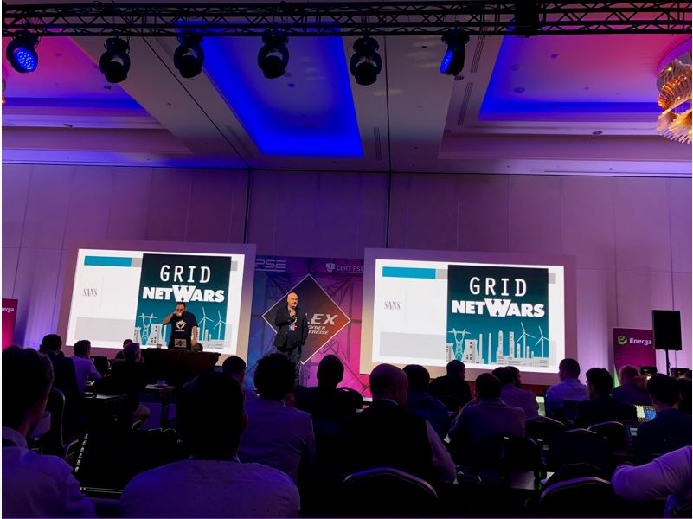
Primjena NIS Uredbe u HOPS-u i NetWars vježba u Poljskoj
Andreja Mihalić Milavec, Bernard Ivančević
NetWars

Slide 18
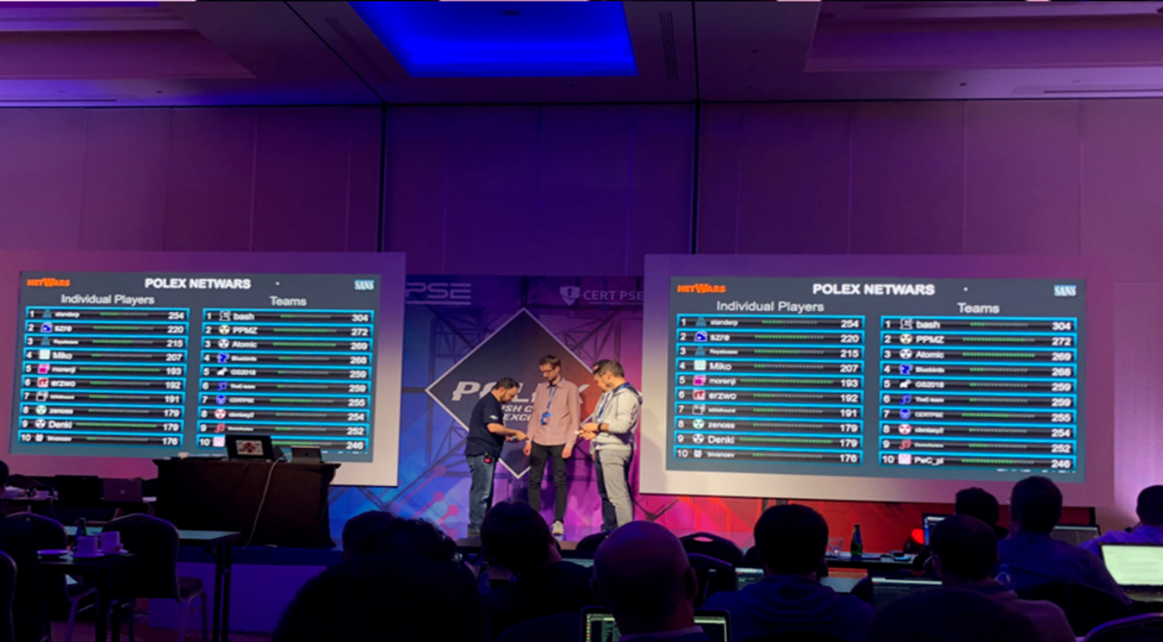
Primjena NIS Uredbe u HOPS-u i NetWars vježba u Poljskoj
Andreja Mihalić Milavec, Bernard Ivančević
NetWars

Slide 19
Primjena NIS Uredbe u HOPS-u i NetWars vježba u Poljskoj
Andreja Mihalić Milavec, Bernard Ivančević
Planovi HOPS-a
HOPS radi na:
Izradi procedura za kontrolu mrežnog prometa
IT security edukacijama zaposlenika (stvaranje svijesti sigurne mreže)
Sigurnosnoj politici i procedurama
  Prilagodbi organizacijske strukture
  Uspostavi i dokumentiranju politike upravljanja
  Tehničkim mjerama sigurnosti

Slide 20
Primjena NIS Uredbe u HOPS-u i NetWars vježba u Poljskoj
Andreja Mihalić Milavec, Bernard Ivančević
Tehnička literatura
SANS Institute SysAdmin, Audit, Network, Security
NIST National Institute of Standards and Technology
https://www.sans.org/netwars
https://ec.europa.eu/digitalsinglemarket/en/policies/cybersecurity
https://eur-lex.europa.eu/eli/dir/2016/1148/oj

Slide 21
Primjena NIS Uredbe u HOPS-u i NetWars vježba u Poljskoj
Andreja Mihalić Milavec, Bernard Ivančević
  Hvala na pažnji!

